Slide 1
Разработка мобильного приложения-библиотеки «Liboffan»
МИНОБРНАУКИ РОССИИ
ФЕДЕРАЛЬНОЕ ГОСУДАРСТВЕННОЕ БЮДЖЕТНОЕ ОБРАЗОВАТЕЛЬНОЕ
УЧРЕЖДЕНИЕ ВЫСШЕГО ОБРАЗОВАНИЯ
«ВОРОНЕЖСКИЙ ГОСУДАРСТВЕННЫЙ УНИВЕРСИТЕТ»
(ФГБОУ ВО «ВГУ»)
Факультет компьютерных наук
Кафедра программирования и информационных технологий
Обучающийся: Щеблыкина А.В. 3 курс
Научный руководитель: Тарасов В.С. ст. преподаватель
Консультант: Ушаков В.А. ассистент

Slide 2
Проблемы и актуальность
Проблемы:
Линейность традиционных платформ
Фрагментация фанатского творчества
Эмоциональная привязанность к «потерянным» сюжетам
Актуальность:
Инклюзивность через множественность
Тренд на пользовательский контент

Slide 3
Цели и задачи
Цели:
Создать платформу коллаборативного создания историй
Демократизировать творчество через ветвление
Задачи:
Спроектировать БД с поддержкой ответвлений
Разработать Spring Boot API
Создать экраны на Jetpack Compose
Настроить Retrofit + TokenManager
Протестировать end-to-end сценари пользовательский контент

Slide 4
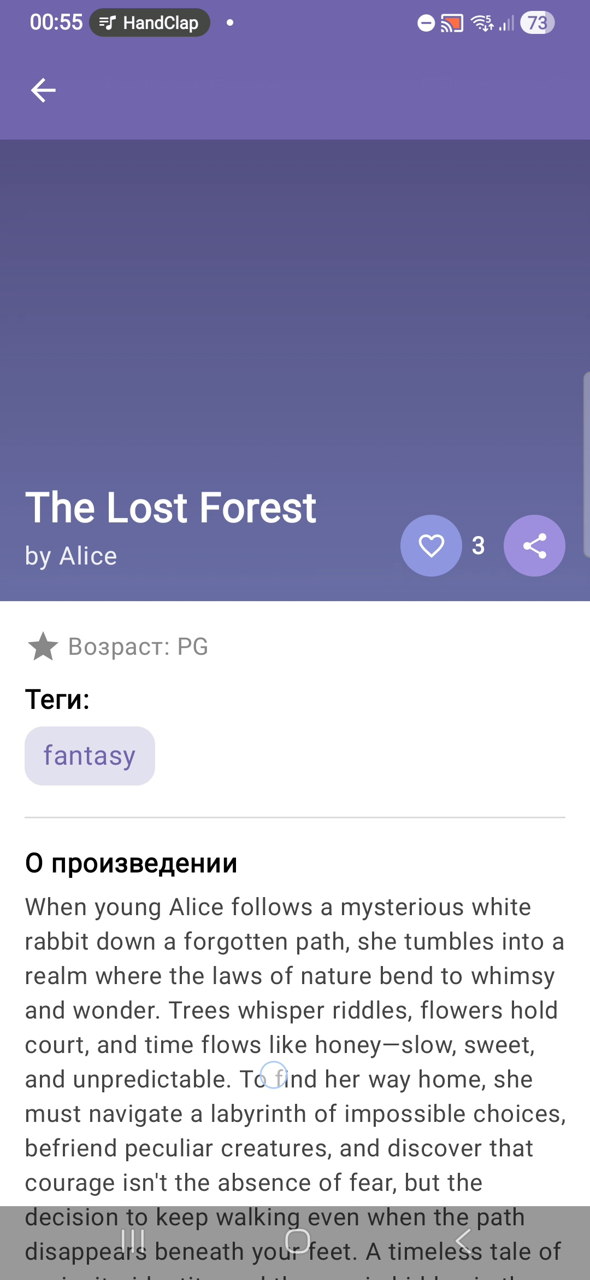
Идея
Контент:
Ветвление сюжетов
Гибридные описания
Авторство версий
Теги + фандомы
Возрастные рейтинги

Slide 5
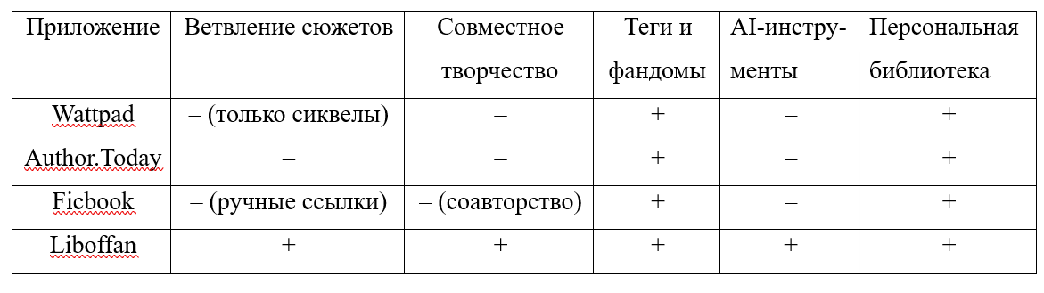
Обзор аналогов

Slide 6






Технологическая актуальность
Frontend:
Kotlin
Jetpack Compose
Backend:
Java
Spring Boot 3
JWT + Spring Security
DB:
MariaDB

Slide 7
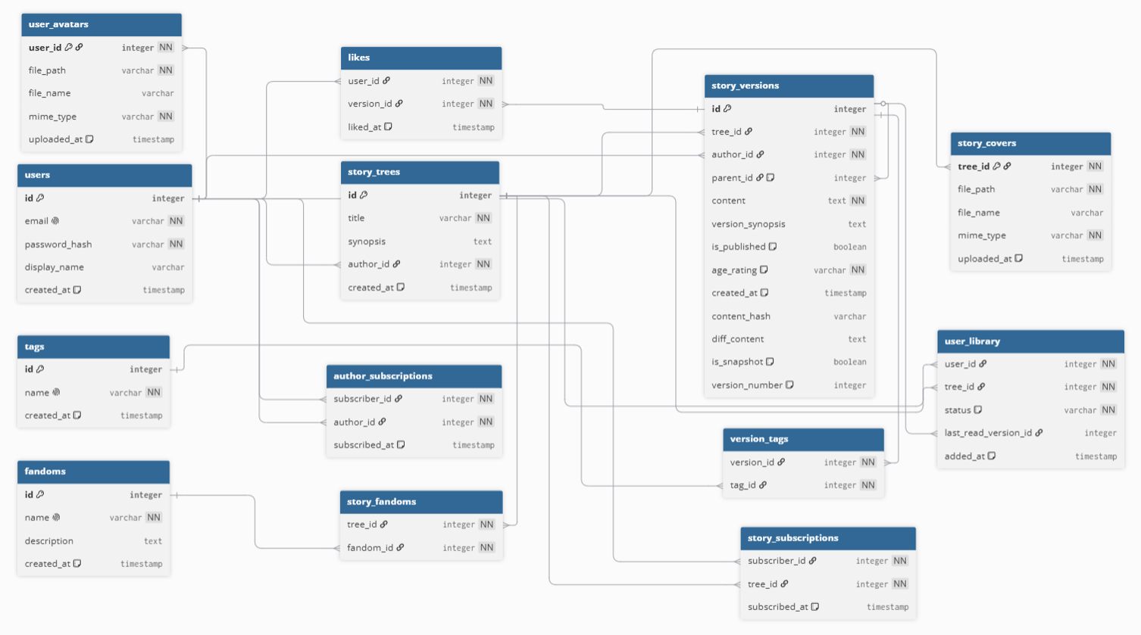
База данных

Slide 8
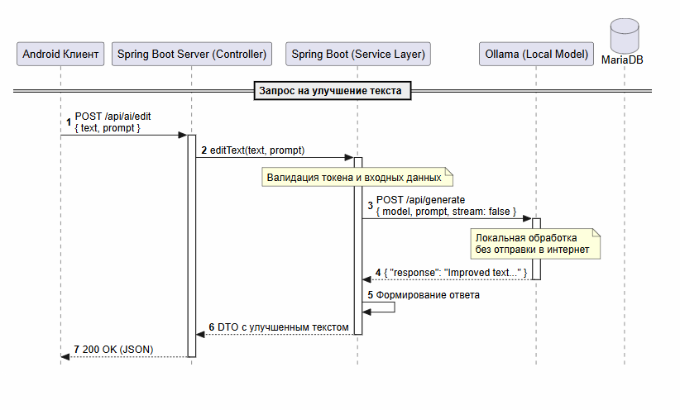
Схема работы модуля работы с AI

Slide 9
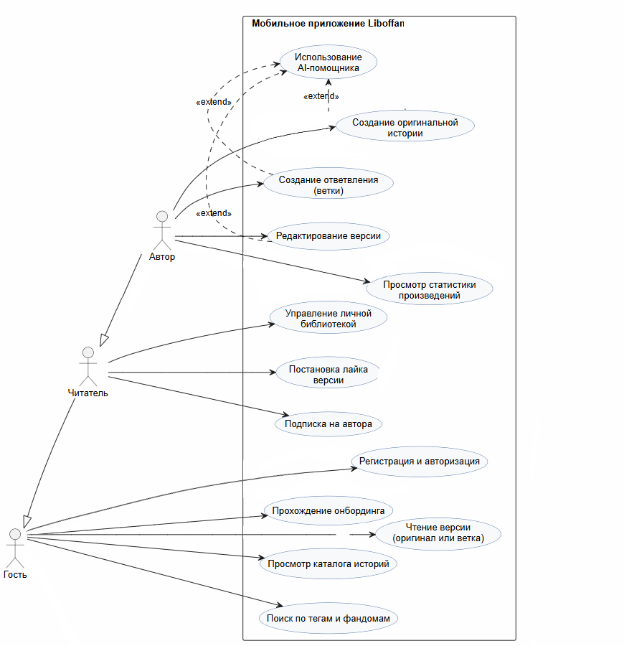
Use-case диаграмма
Основной функционал:

Slide 10
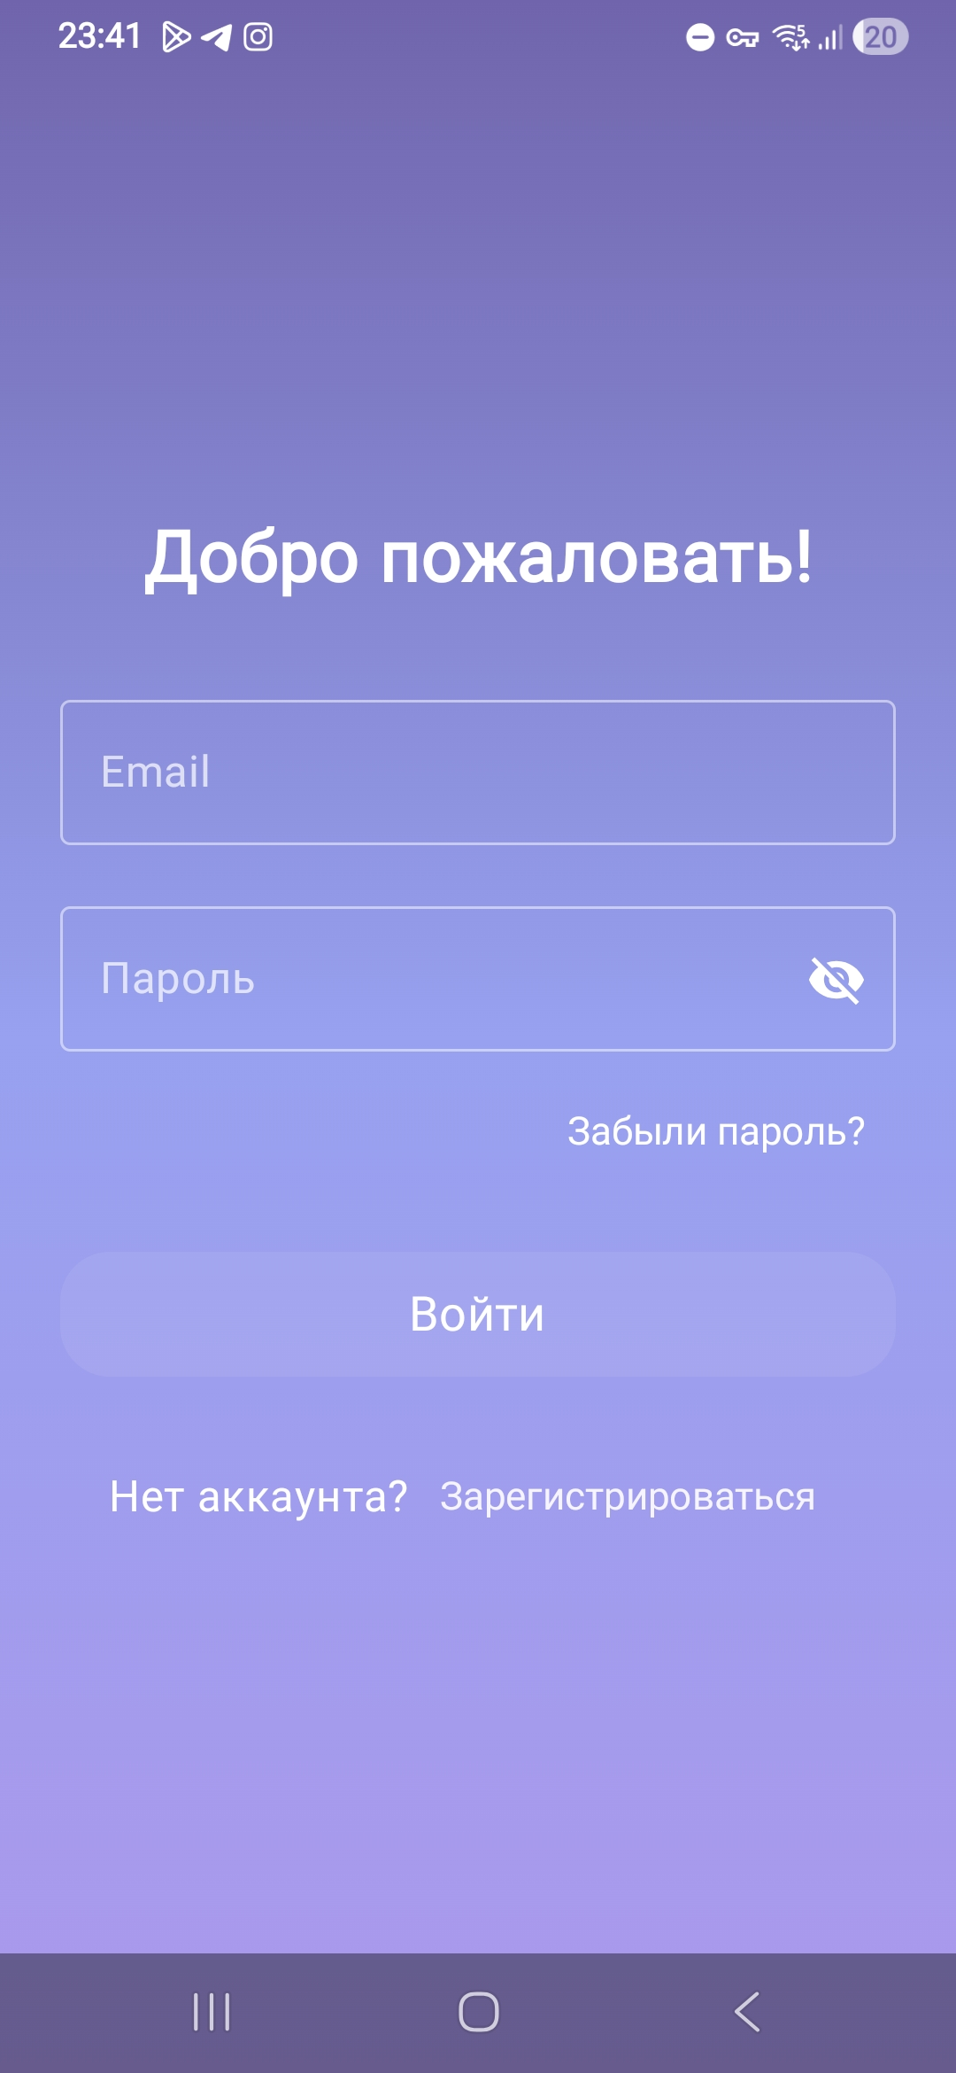
Дизайн приложения
Спокойные цвета

Slide 11
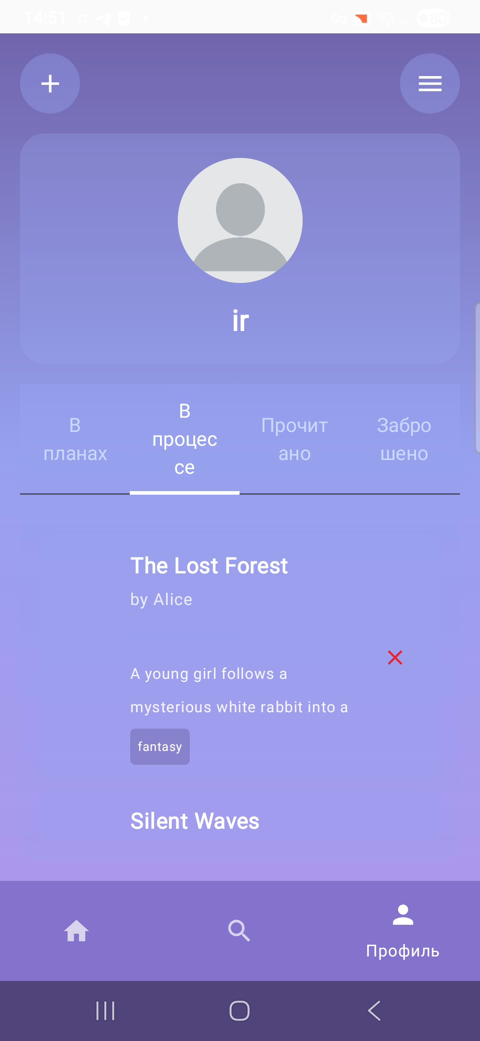
Основные экраны
Авторизация
Профиль

Slide 12
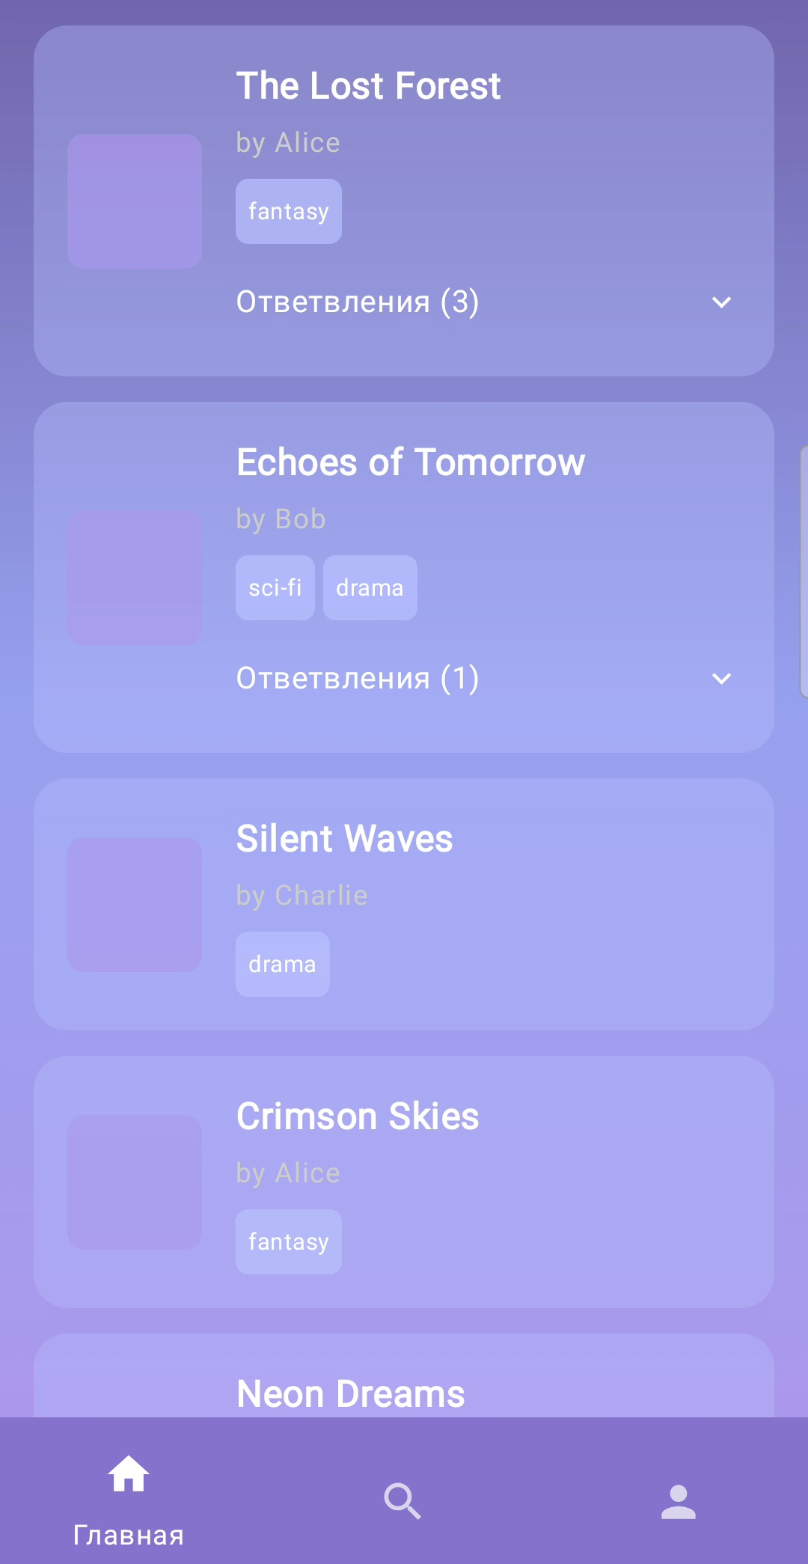
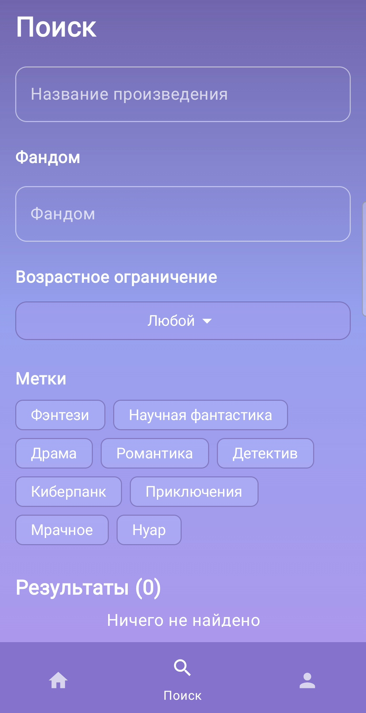
Основные экраны
Главная страница
Поиск

Slide 13
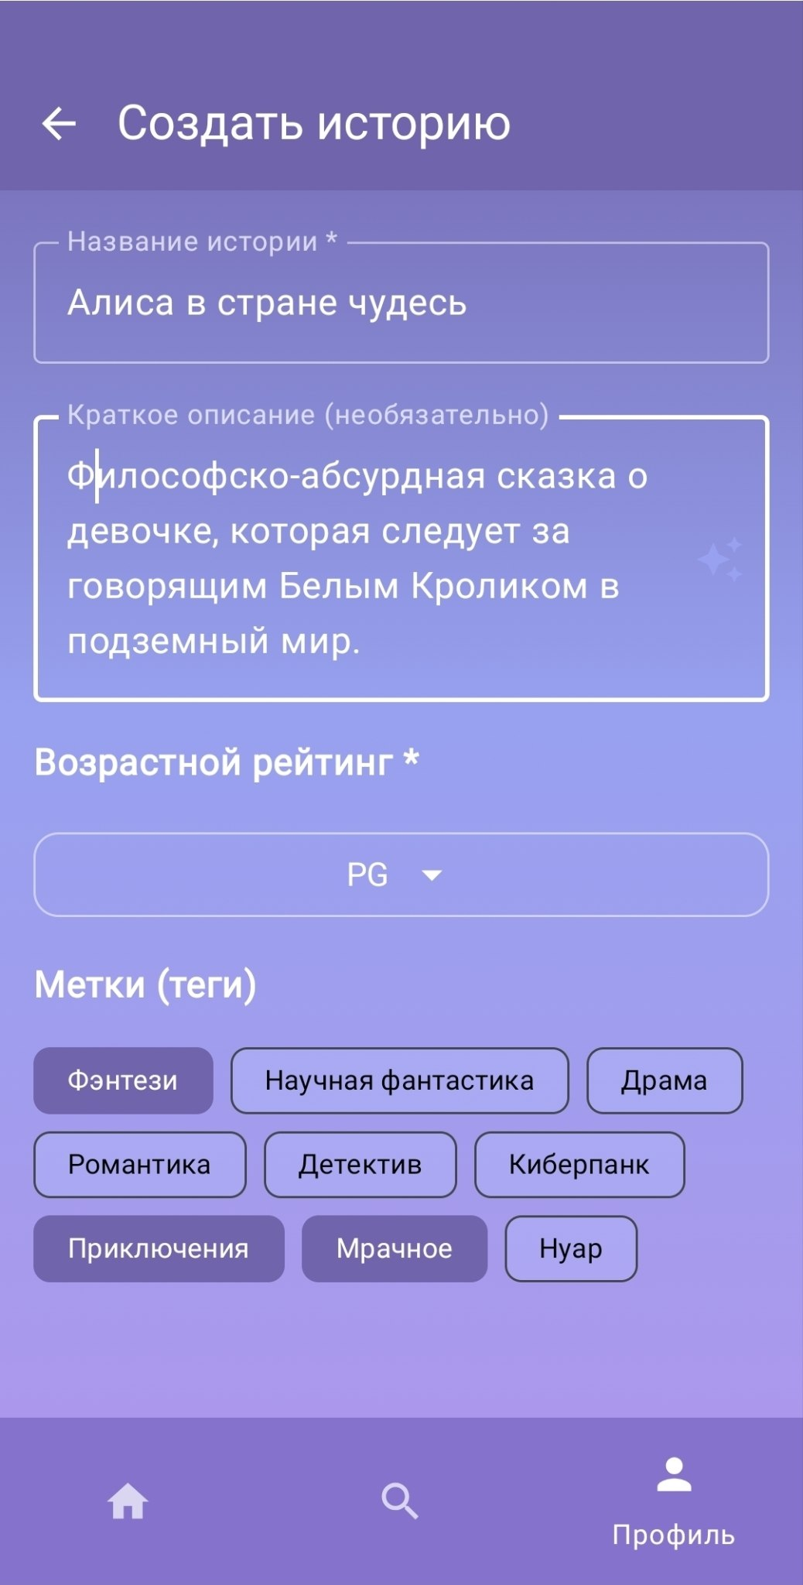
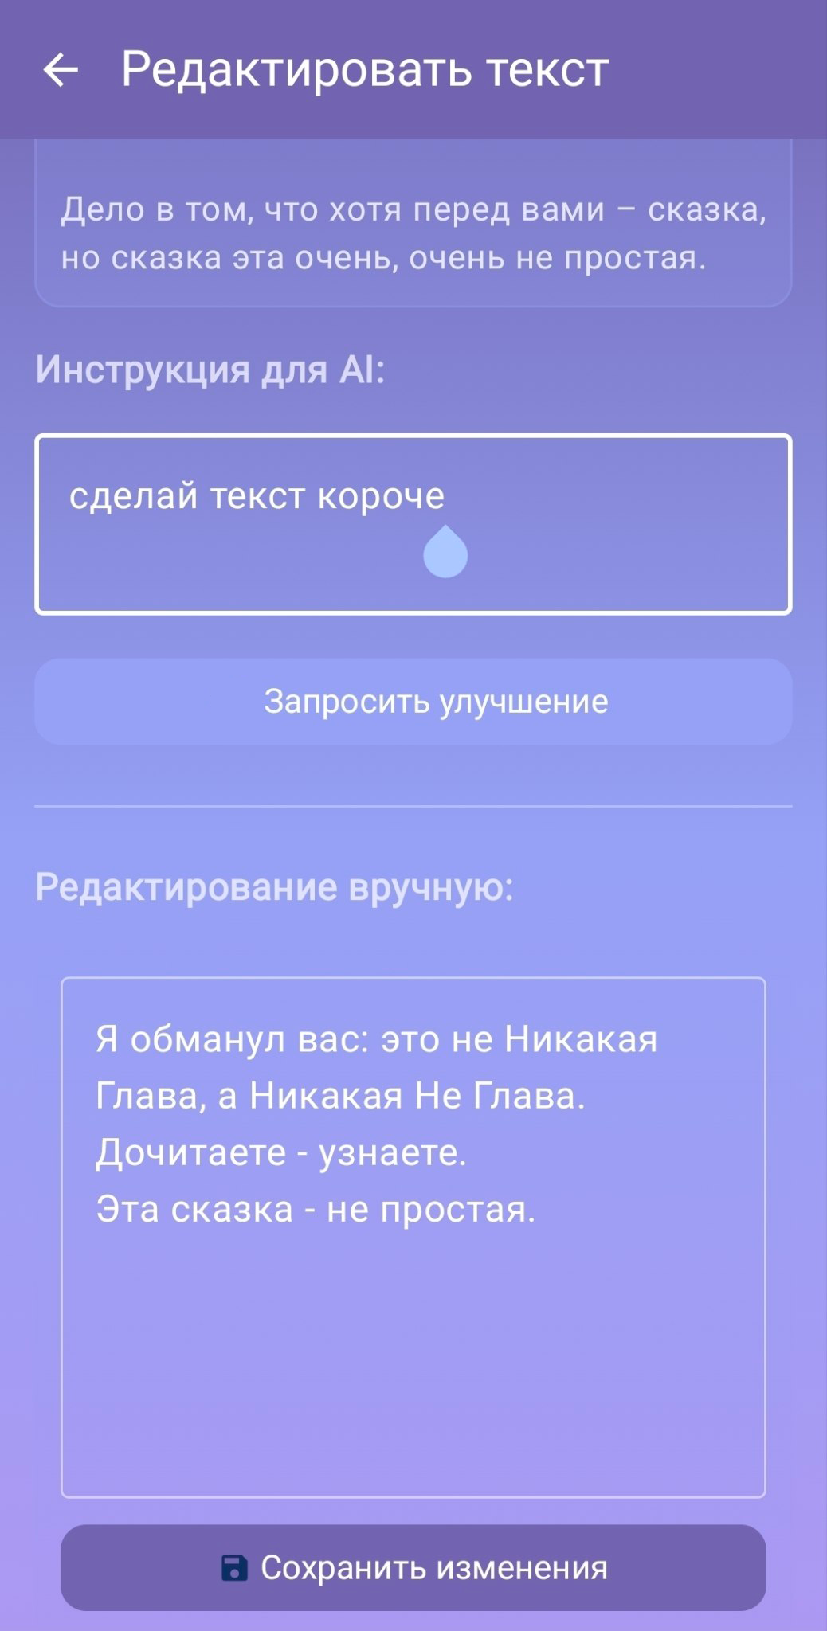
Экран создания истории
Создание работы
Переход к AI-ассистенту

Slide 14
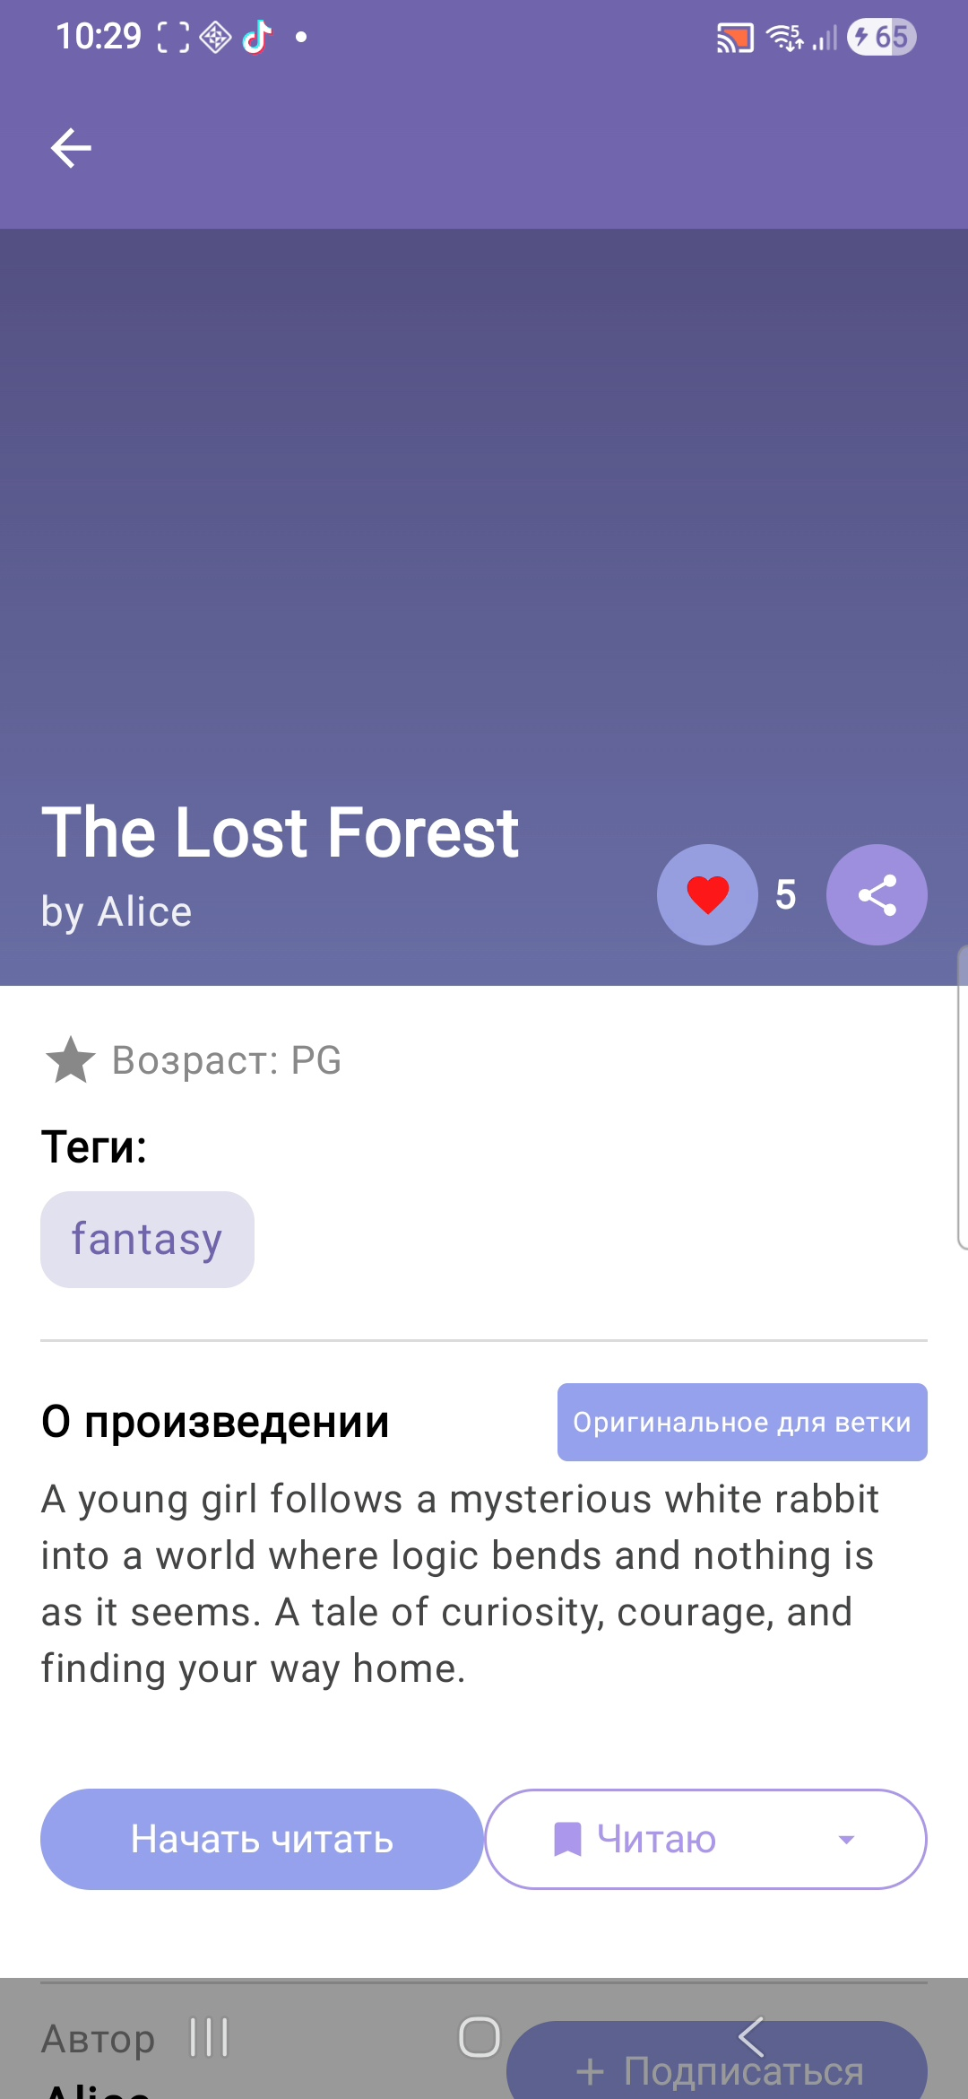
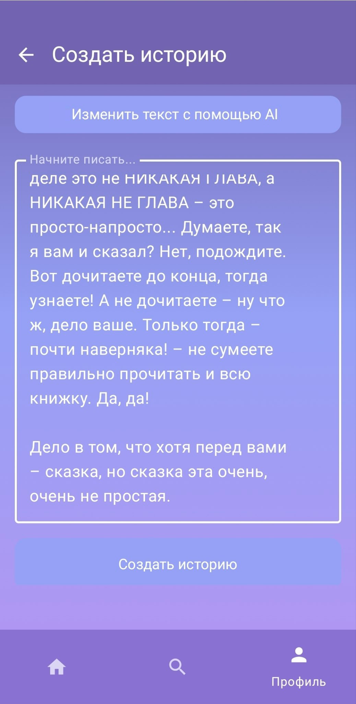
Экран создания истории
Информация о книге
Экран с AI-ассистентом

Slide 15
Заключение
В ходе работы выполнено:
• Анализ предметной области
• Архитектура MVVM + Spring Boot
• БД MariaDB с версионированием
• REST API (10+ эндпоинтов)
• 8 экранов на Jetpack Compose
• AI-помощник (локальный Ollama)
• Механика ветвления сюжетов
• Тестирование полного цикла

Slide 16
Разработка мобильного приложения-библиотеки «Liboffan»
МИНОБРНАУКИ РОССИИ
ФЕДЕРАЛЬНОЕ ГОСУДАРСТВЕННОЕ БЮДЖЕТНОЕ ОБРАЗОВАТЕЛЬНОЕ
УЧРЕЖДЕНИЕ ВЫСШЕГО ОБРАЗОВАНИЯ
«ВОРОНЕЖСКИЙ ГОСУДАРСТВЕННЫЙ УНИВЕРСИТЕТ»
(ФГБОУ ВО «ВГУ»)
Факультет компьютерных наук
Кафедра программирования и информационных технологий
Обучающийся: Щеблыкина А.В. 3 курс
Научный руководитель: Тарасов В.С. ст. преподаватель
Консультант: Ушаков В.А. ассистент

